Slide 1


Tạo hình CẮT, DÁN TIA NẮNG
Phòng GD&ĐT quận Long Biên
Trường mầm non Nắng Mai
Lứa tuổi: MGN 4-5 tuổi
GV: Thạch Lan Hương

Slide 2

Contents of this template
This is a slide structure based on an educational presentation
You can delete this slide when you’re done editing the presentation
Fonts | To view this template correctly in PowerPoint, download and install the fonts we used
Used and alternative resources | An assortment of graphic resources that are suitable for use in this presentation
Thanks slide | You must keep it so that proper credits for our design are given
Colors | All the colors used in this presentation
Icons and infographic resources | These can be used in the template, and their size and color can be edited
Editable presentation theme | You can edit the master slides easily. For more info, click here
For more info: SLIDESGO | SLIDESGO SCHOOL | FAQs
You can visit our sister projects: FREEPIK | FLATICON | STORYSET | WEPIK | VIDEVO

Slide 3
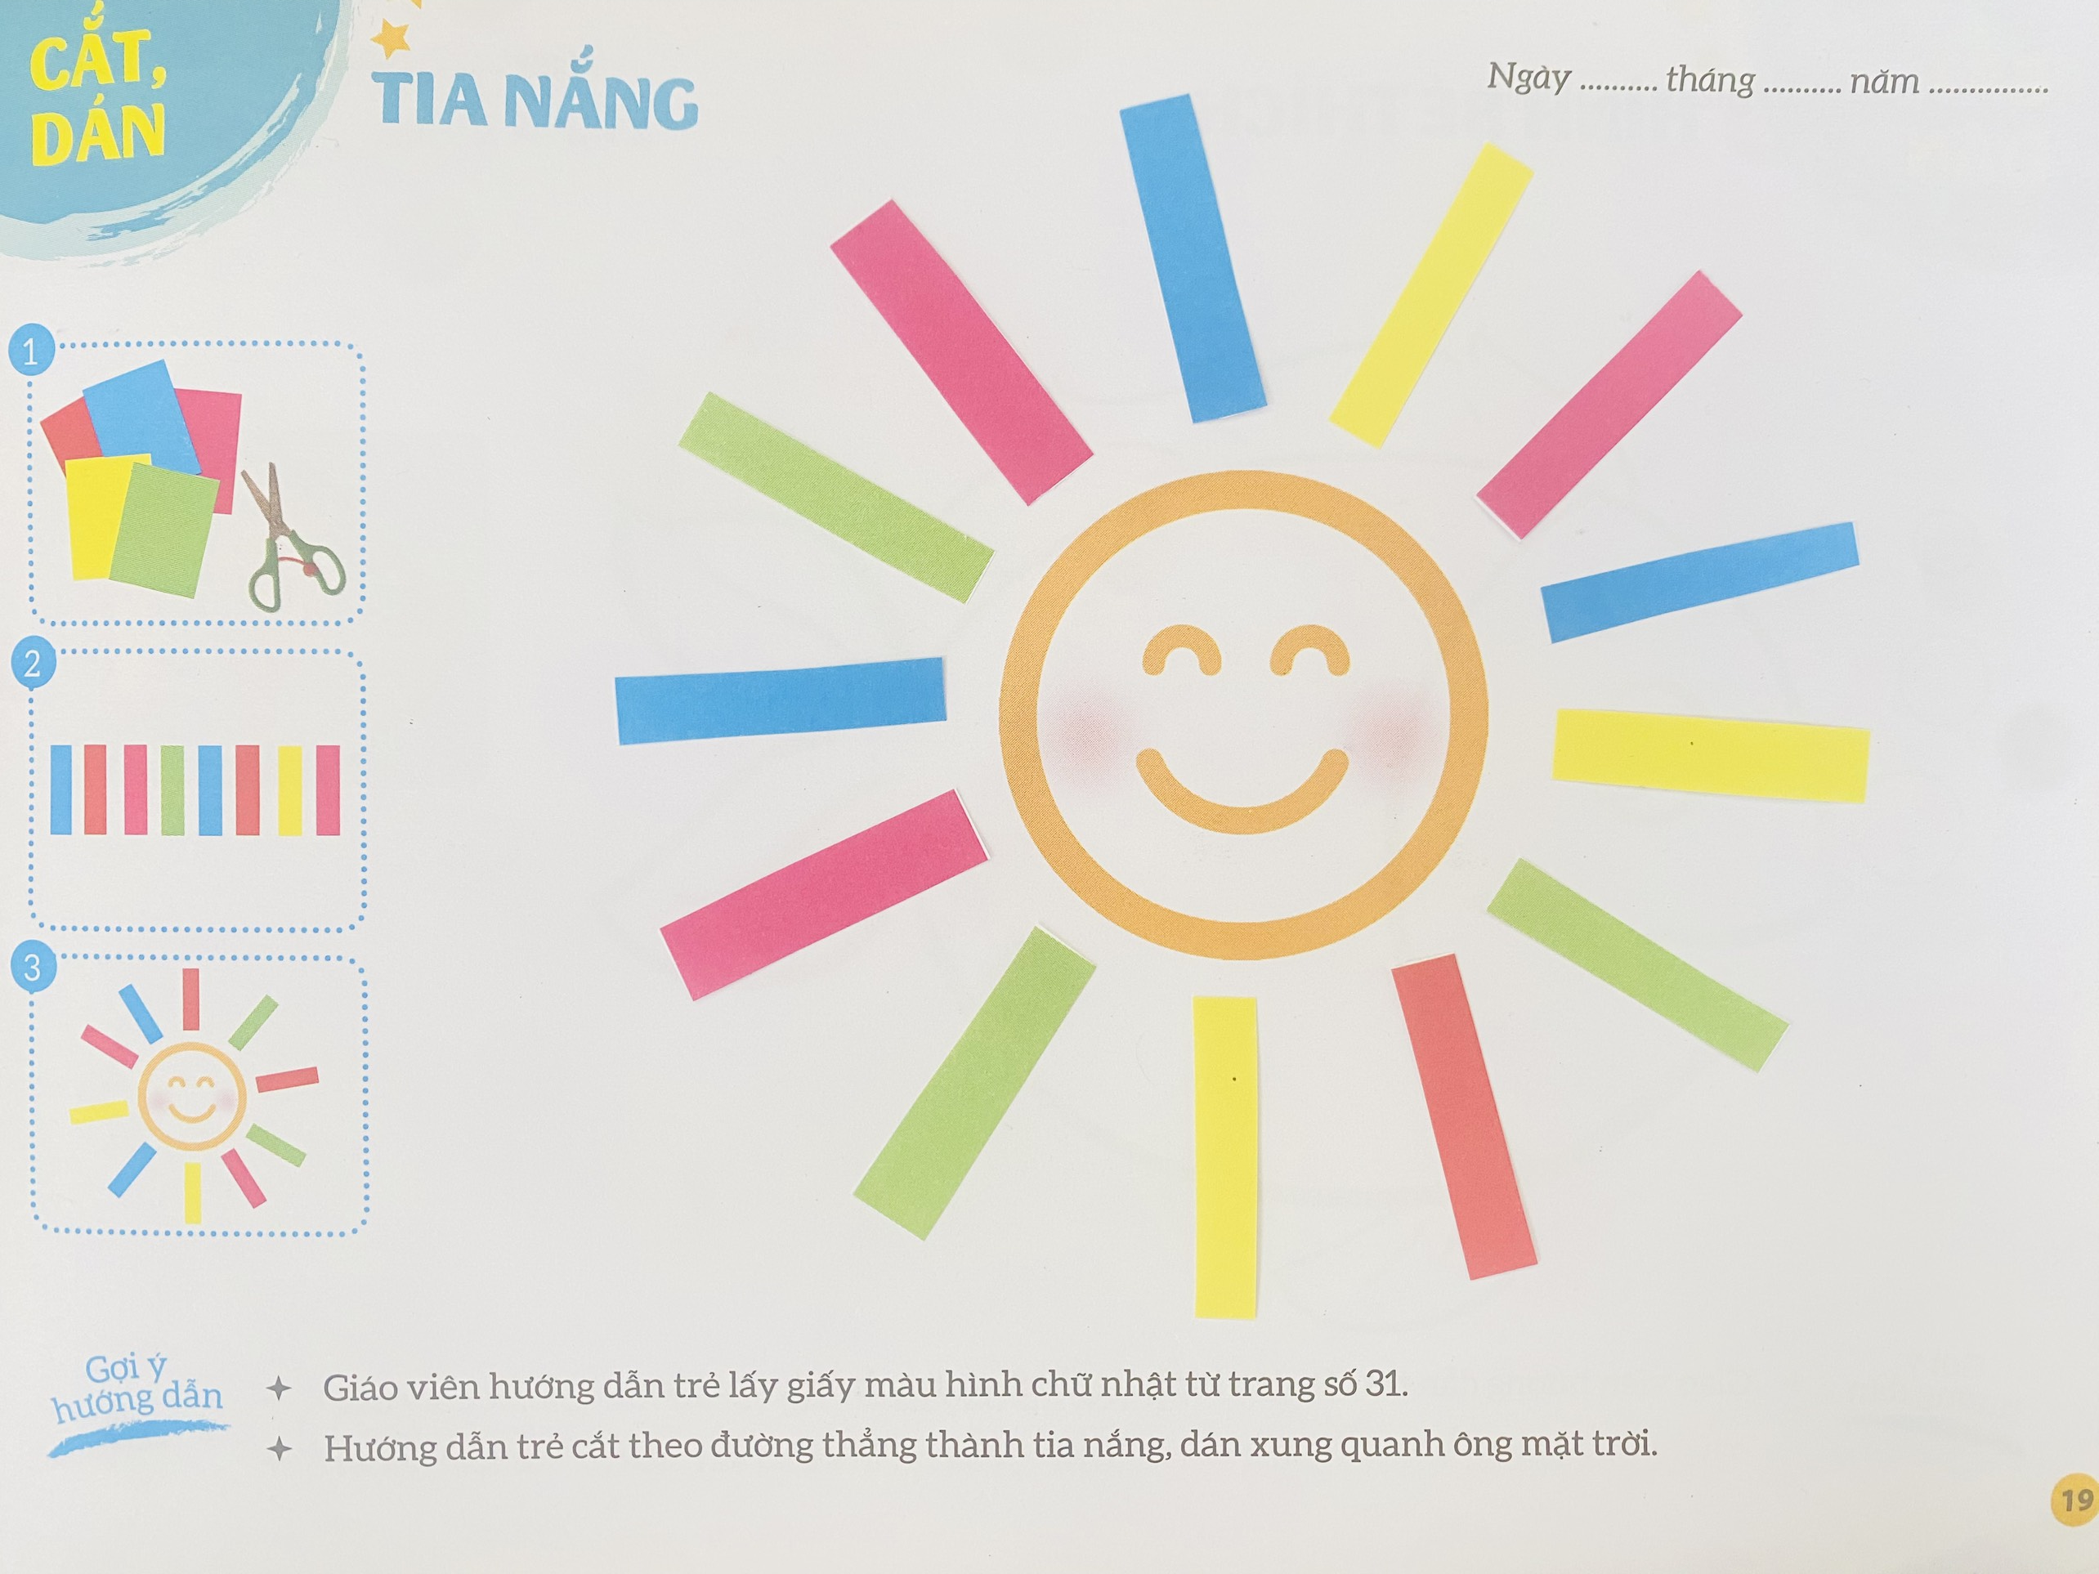
*Quan sát tranh và đàm thoại: -Bức tranh có gì? -Cô đã cắt, dán tia nắng như thế nào? -Cô sử dụng màu gì để cắt, dán tia nắng? *Hỏi trẻ về ý tưởng -Con sẽ dán tia nắng như thế nào? -Con sẽ chọn màu gì cho tia nắng? -Cô sử dụng màu gì để cắt, dán tia nắng?
02
03
05
06
How is it?
Where is it?
You can describe the topic of the section here
You can describe the topic of the section here
What is it for?
Its history
You can describe the topic of the section here
You can describe the topic of the section here

Slide 4
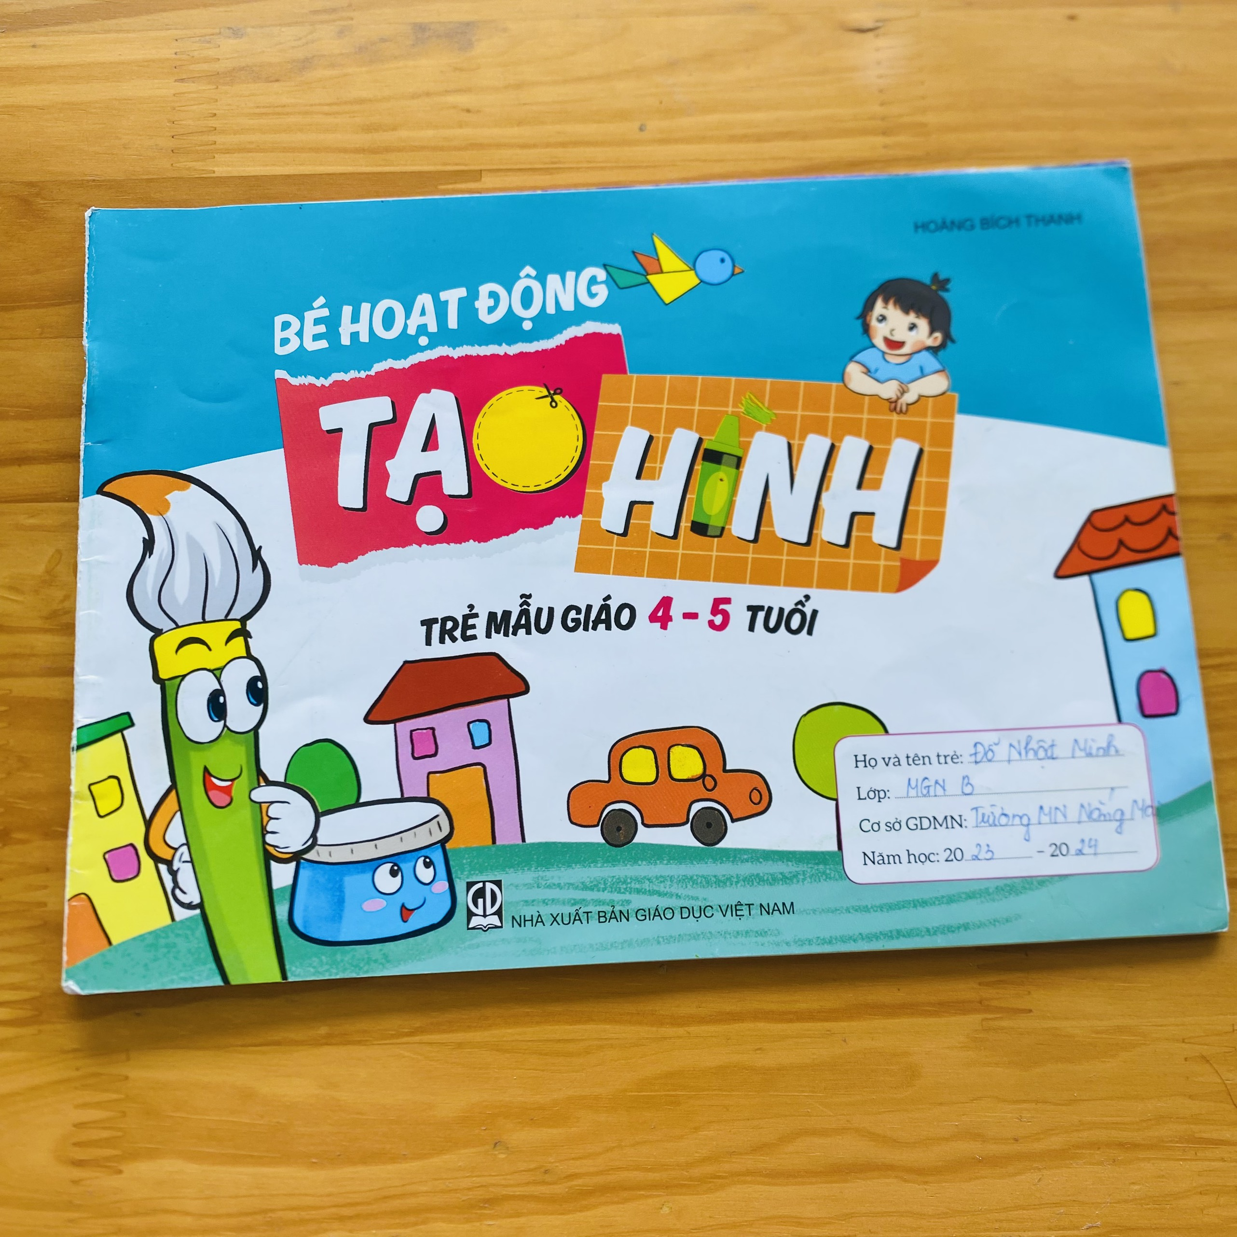

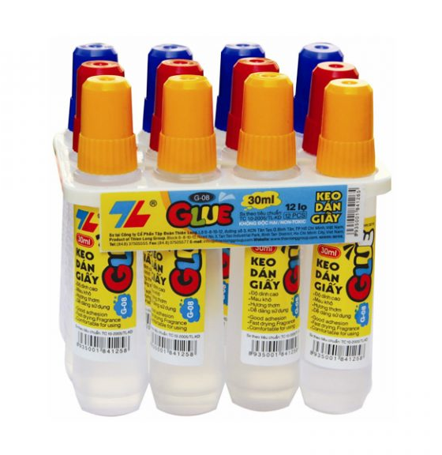
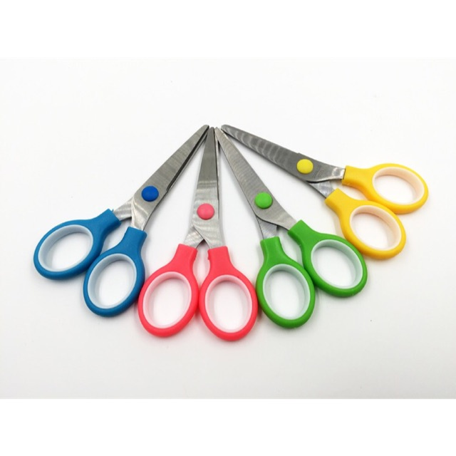
Chuẩn bị
Vở tạo hình
Giấy màu
Hồ dán
Kéo thủ công

Slide 5
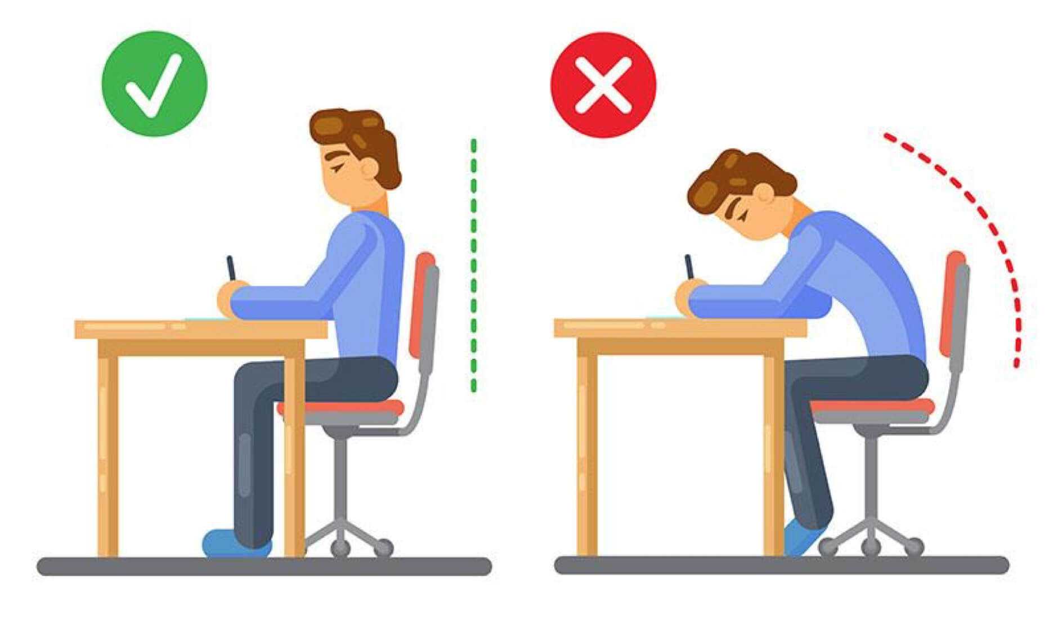
Tư thế ngồi học

Slide 6
Trẻ thực hiện
Cô chú ý bao quát, hướng dẫn, động viên trẻ

Slide 7
Nhận xét sản phẩm

Slide 8
Thanks!

